Slide 1
미니 프로젝트 포트폴리오
학생관리프로그램
5조 추승보, 김의겸, 이영진, 오동수

Slide 2
목차
프로젝트 기획 의도
프로젝트 개요
프로젝트 화면
질의응답

Slide 3
1. 프로젝트 기획 의도
1. 기획의도
2-1. 서비스 개요_사용자 화면
2-2. 서비스 개요_관리자 화면
3-1. 요구사항 정의_사용자 화면
3-2. 요구사항 정의_관리자 화면

Slide 4
1. 기획의도
사용자인 선생님이 학생관리 시스템을
사용할 수 있도록 구현

Slide 5
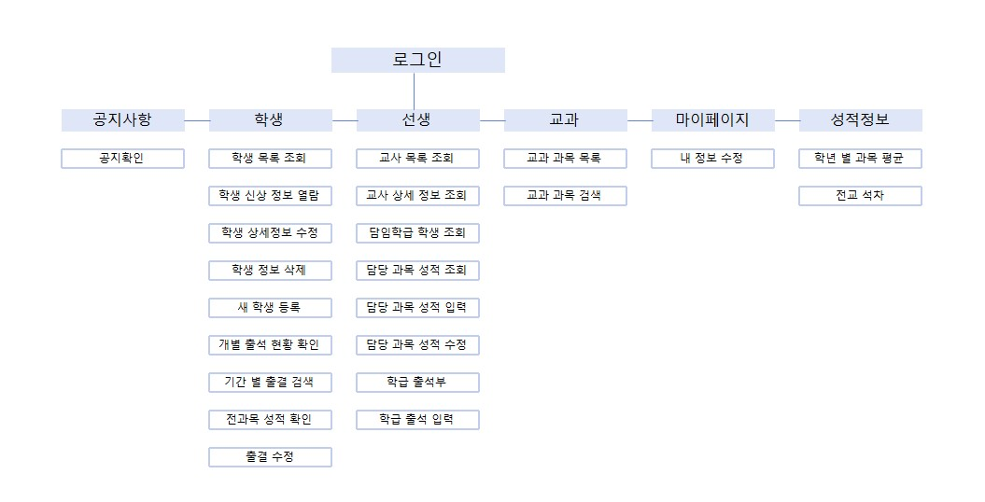
02.서비스 개요_사용자 화면

Slide 6
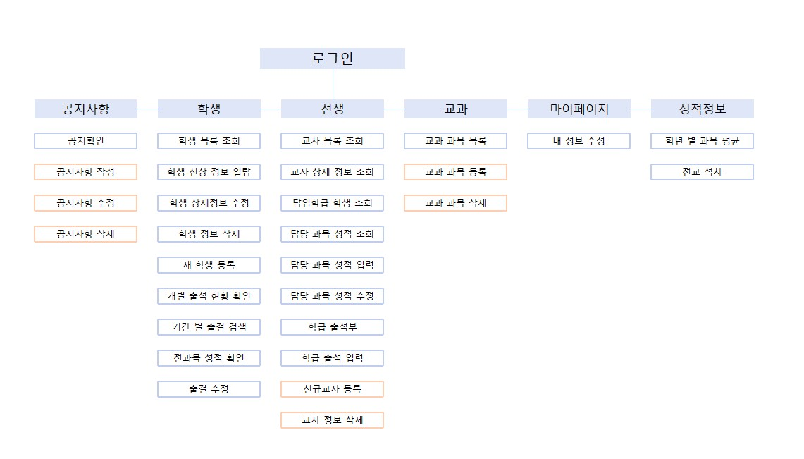
02.서비스 개요_관리자 화면

Slide 7
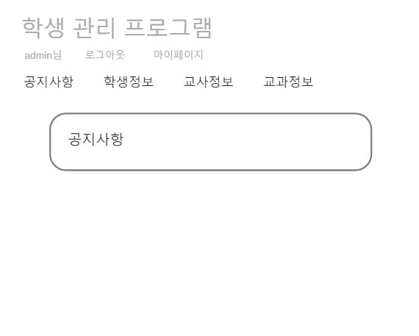
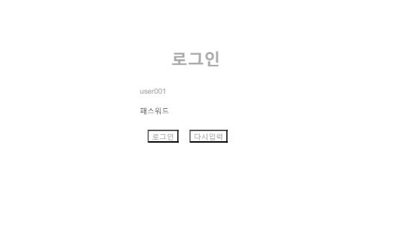
03. 화면설계

Slide 8
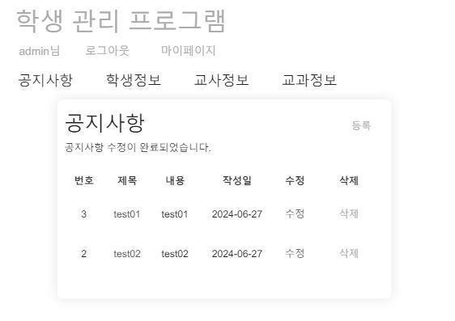
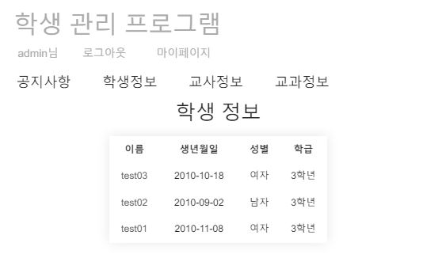
03. 화면설계

Slide 9
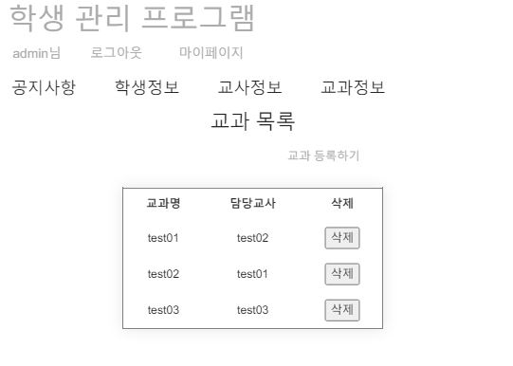
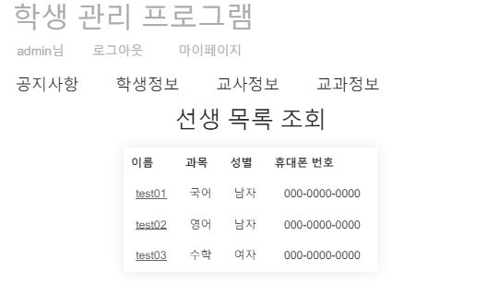
03. 화면설계

Slide 10
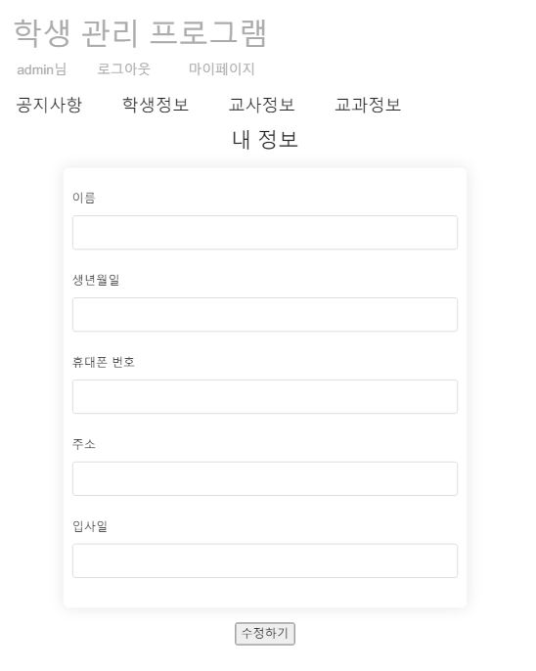
03. 화면설계

Slide 11
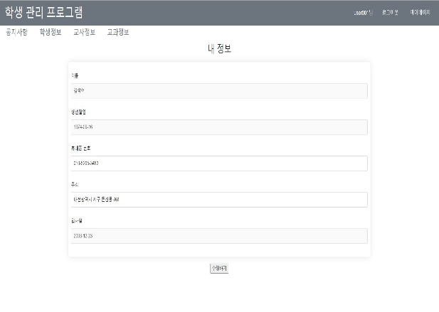
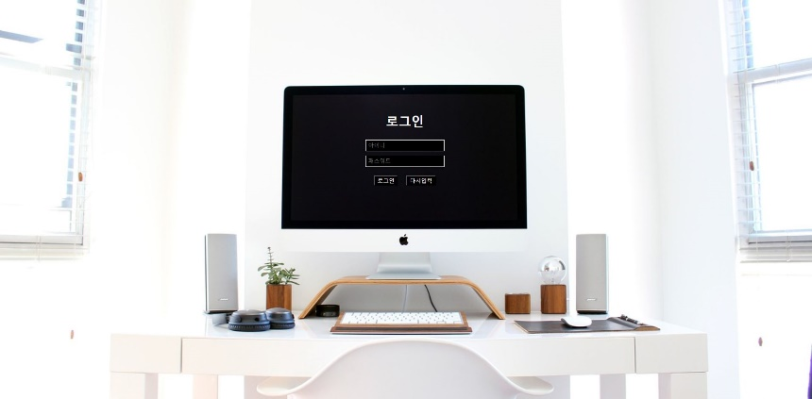
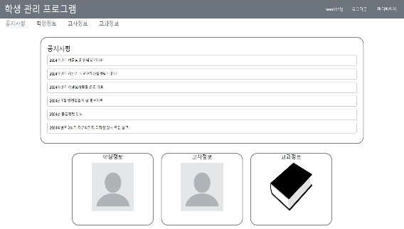
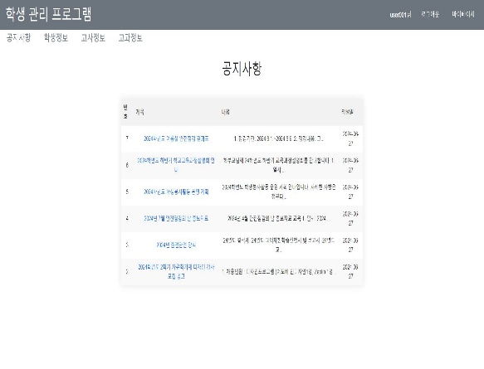
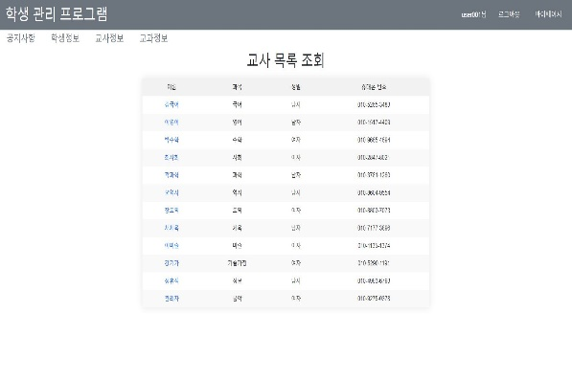
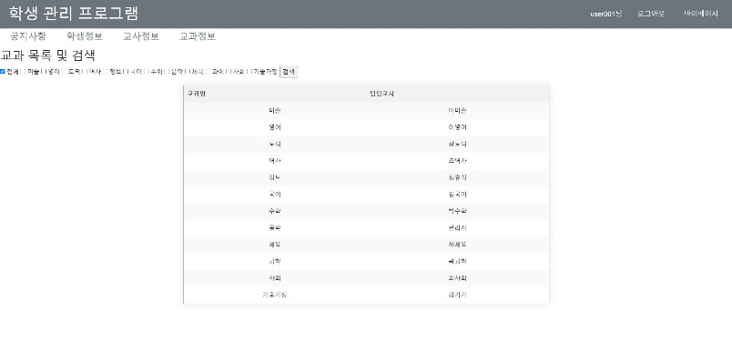
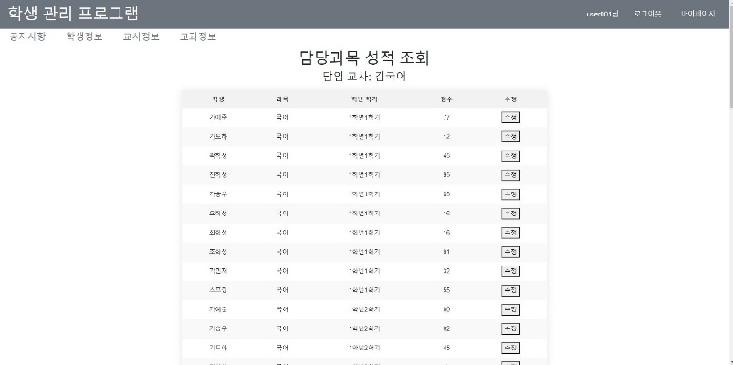
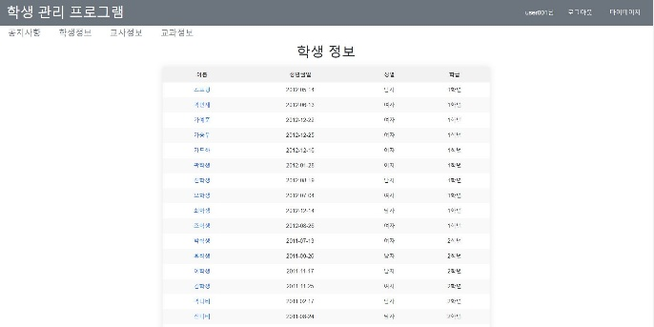
04. 요구사항 정의_사용자 화면
로그인
마이페이지
메인화면
공지사항
학생정보
교사정보
과목정보
성적정보

Slide 12
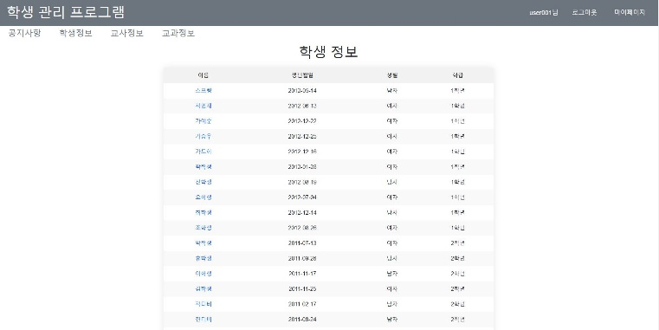
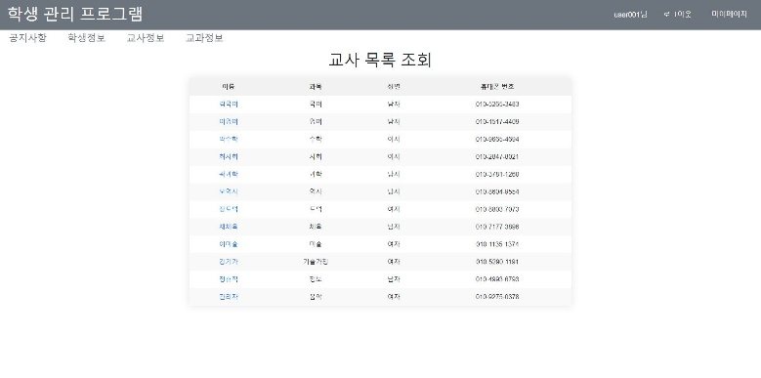
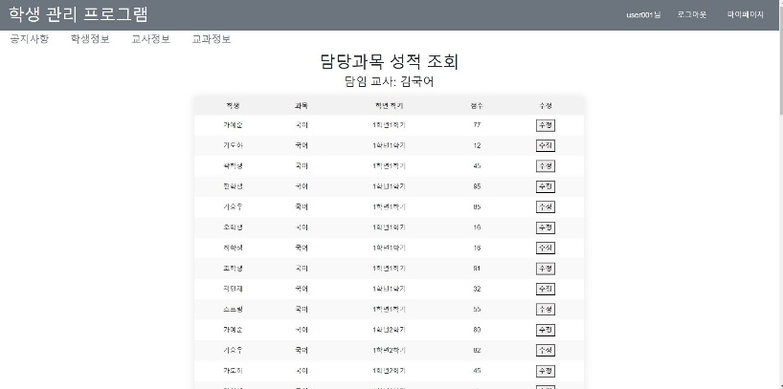
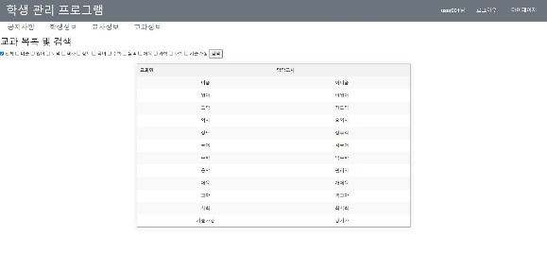
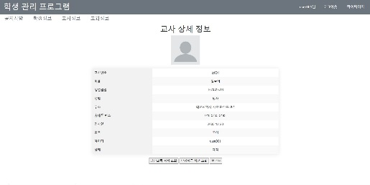
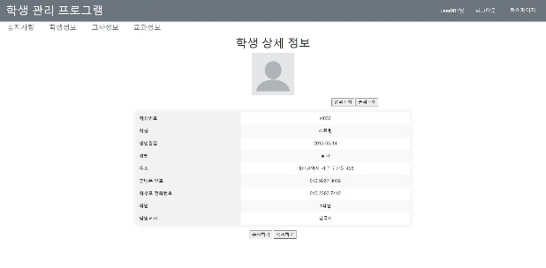
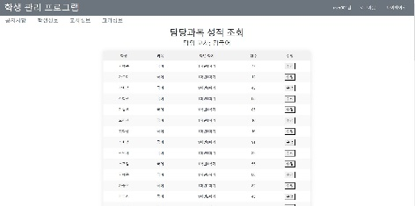
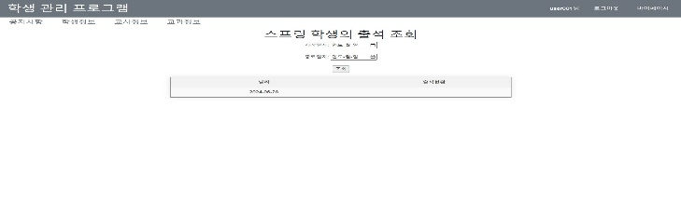
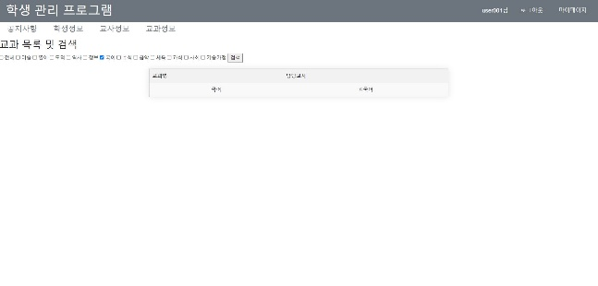
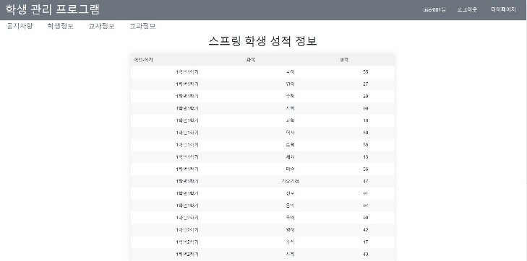
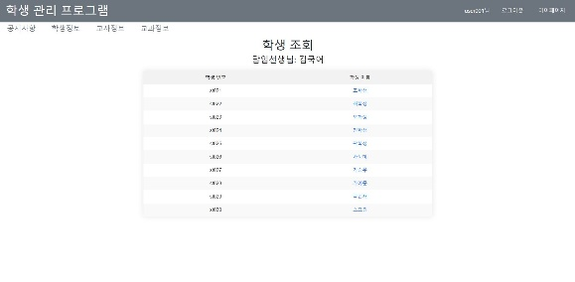
04. 요구사항 정의_사용자 화면
학생정보
교사정보
과목정보
성적정보
과목 조회 및 검색
학생정보 조회 및 관리
교사정보 조회 및 업무

Slide 13
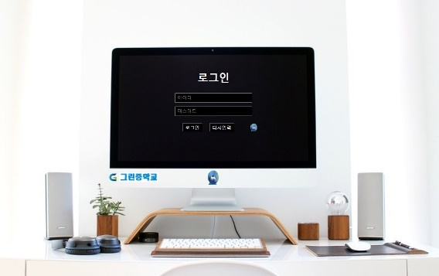
04. 요구사항 정의_관리자 화면
로그인
마이페이지
메인화면
공지사항
학생정보
교사정보
과목정보
성적정보

Slide 14
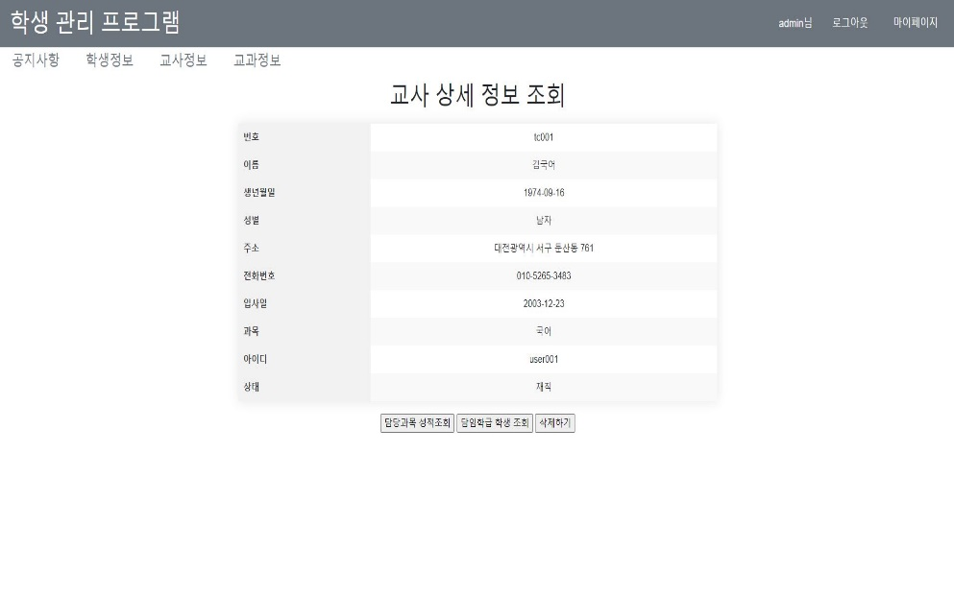
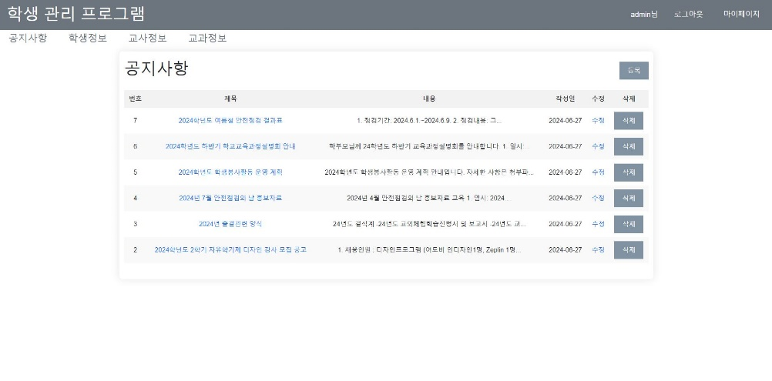
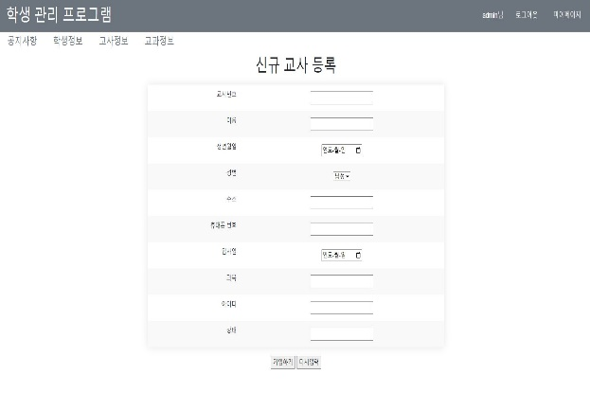
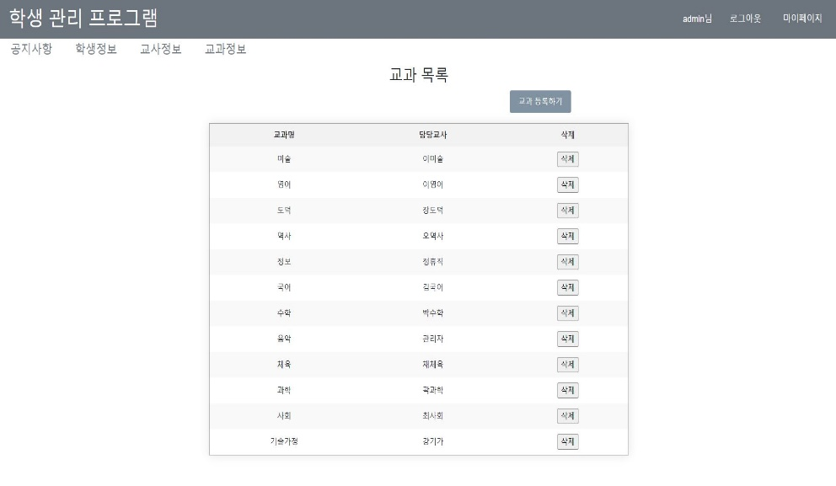
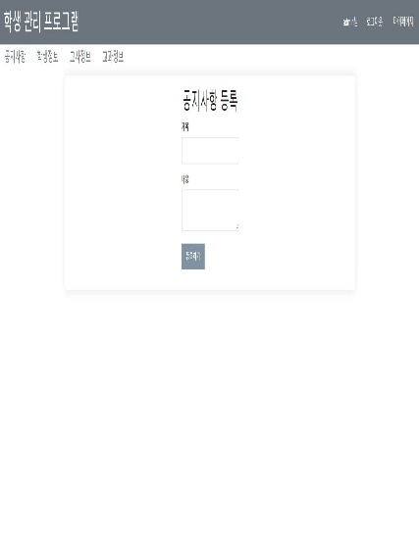
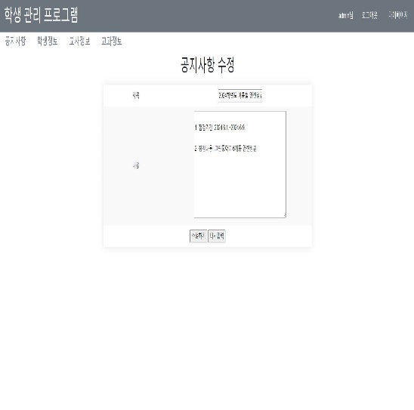
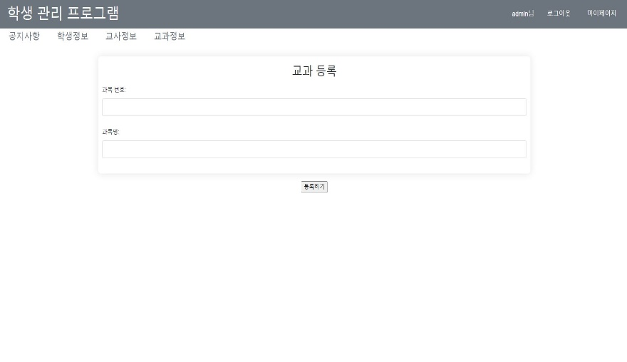
04. 요구사항 정의_관리자 화면
공지사항
교사정보 관리
공지사항 관리
과목정보 관리

Slide 15
2. 프로젝트 개요
1. 개발환경
2. EER 다이어그램
3. 테이블 명세서

Slide 16
1. 개발환경
운영체제 | 통합개발 도구 | 빌드 도구 | 프레임 워크 | 웹브라우저
Window10 | Eclipse | Gradle | spring boot | 크롬

Slide 17
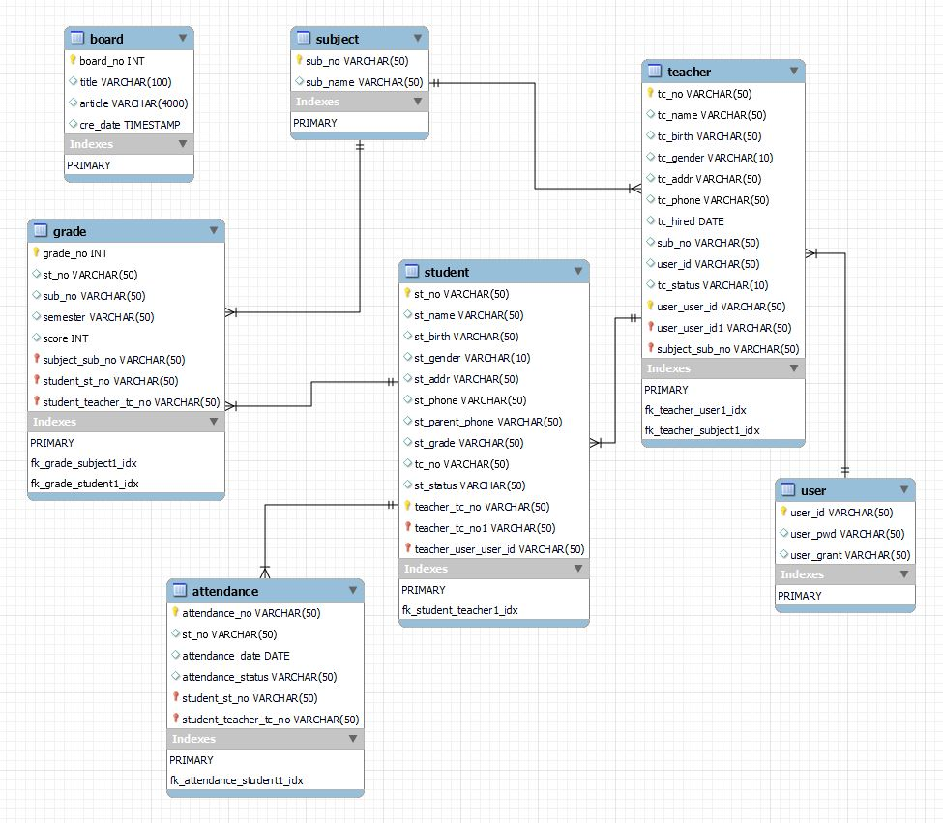
2. EER 다이어그램

Slide 18
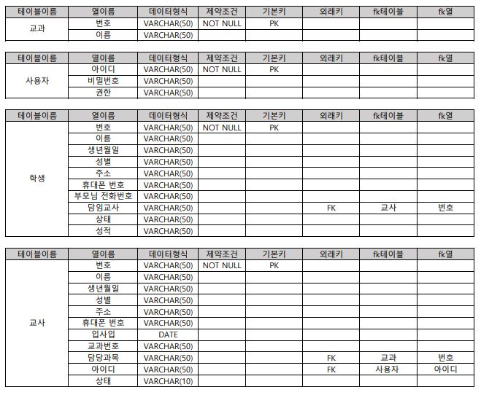
3. 테이블 명세서

Slide 19
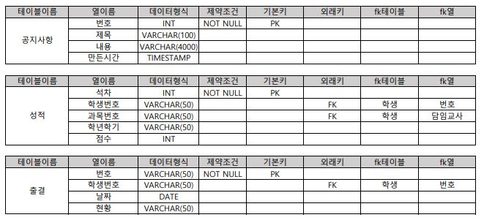
3. 테이블 명세서

Slide 20
3. 프로젝트 화면
1. 화면 설명 - 사용자 화면
2. 화면 설명 - 관리자 화면
3. 코드 시연

Slide 21

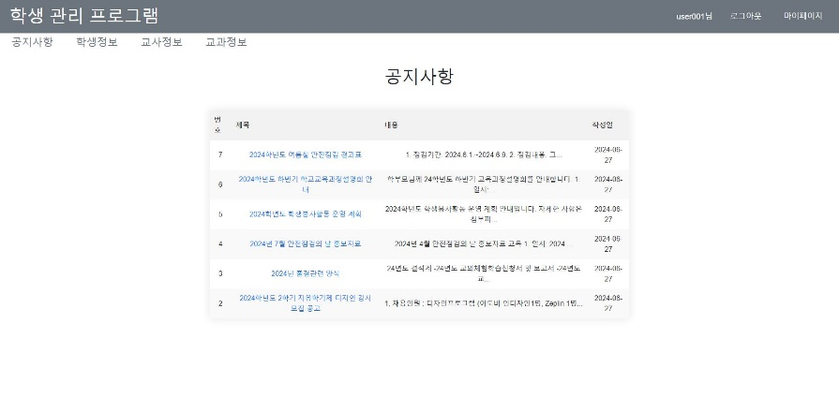
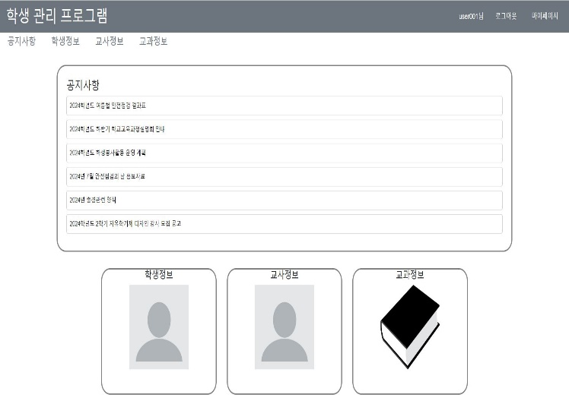
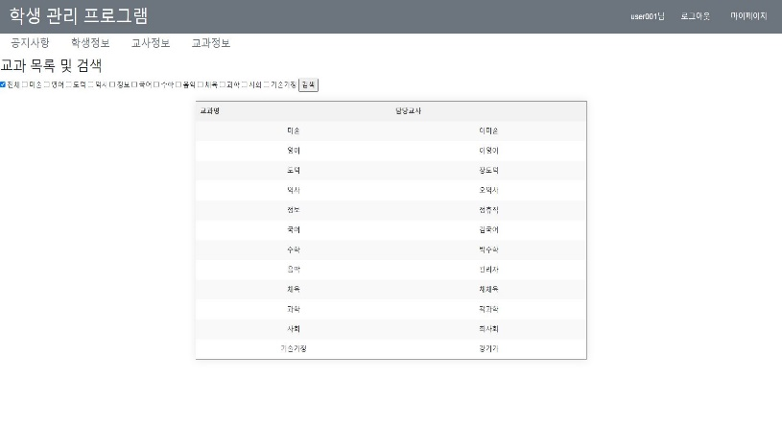

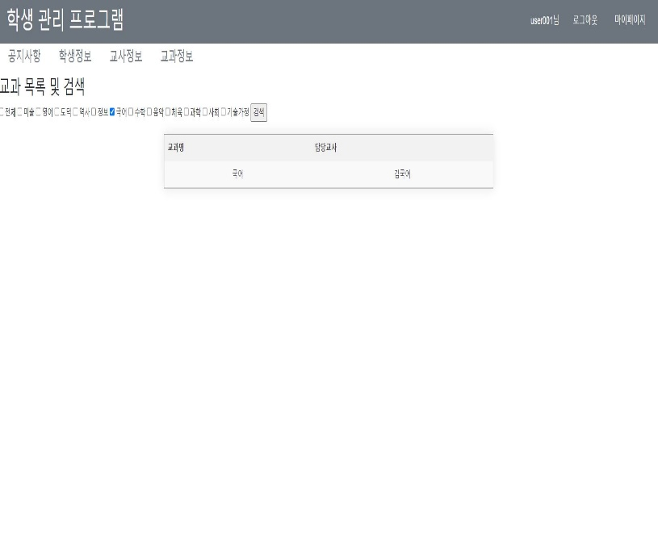
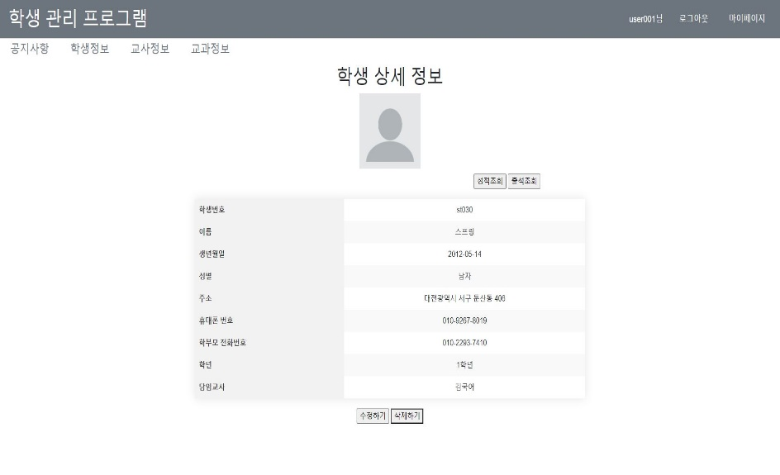
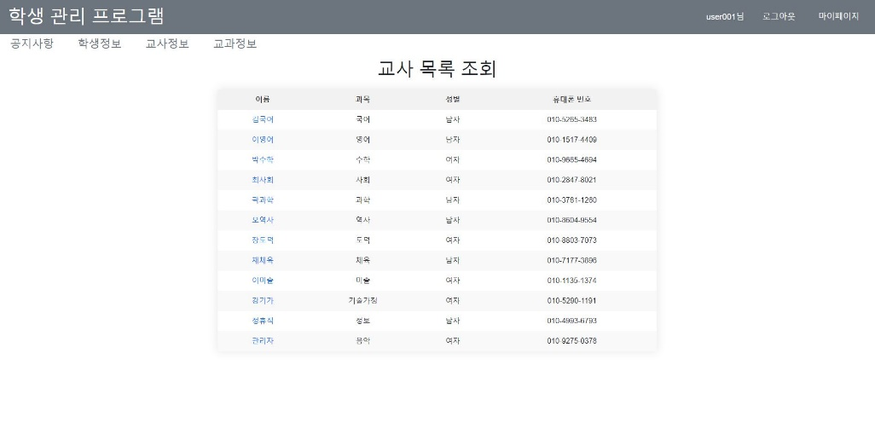
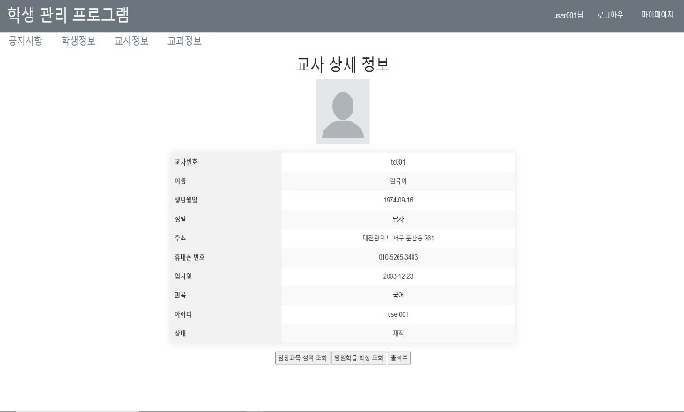
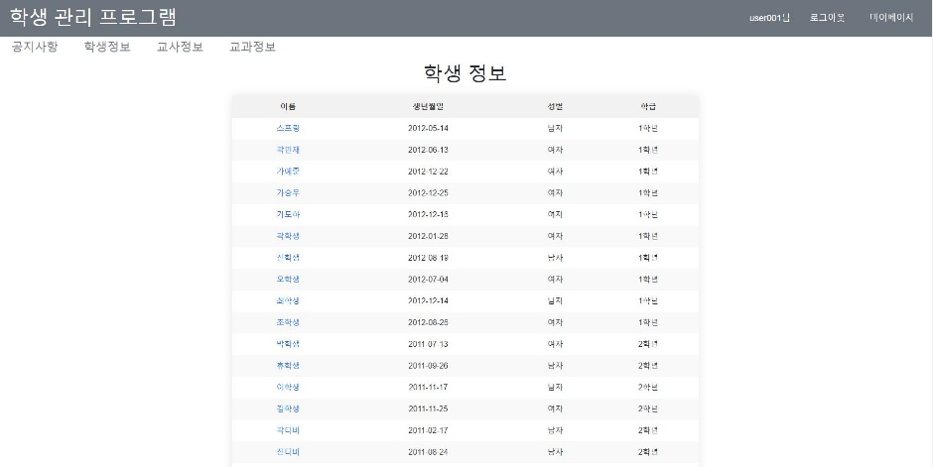
1. 화면 설명 – 사용자 화면
로그인
교과조회
메인화면
공지사항
마이페이지
교과 검색
학생 목록
학생 정보
교사 목록
교사 정보

Slide 22
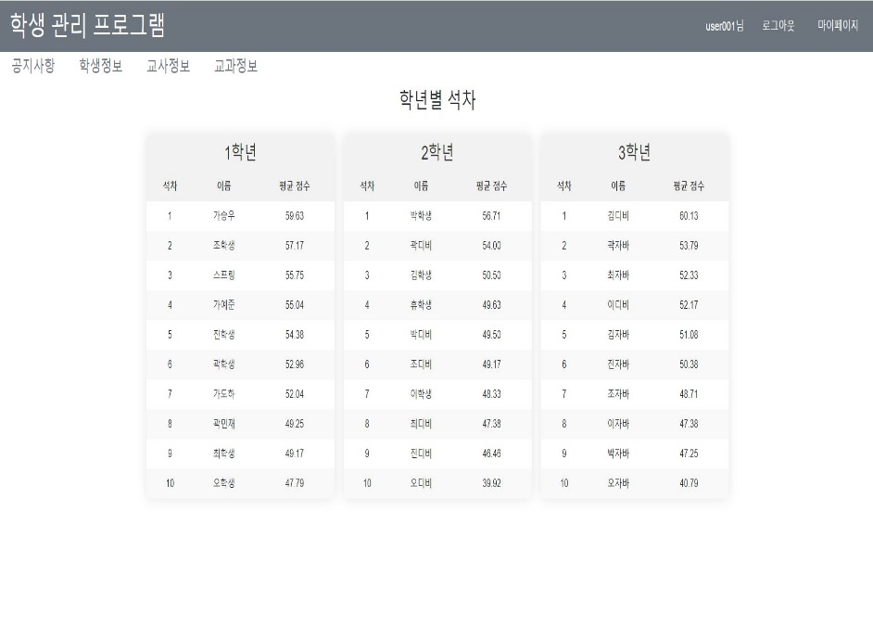
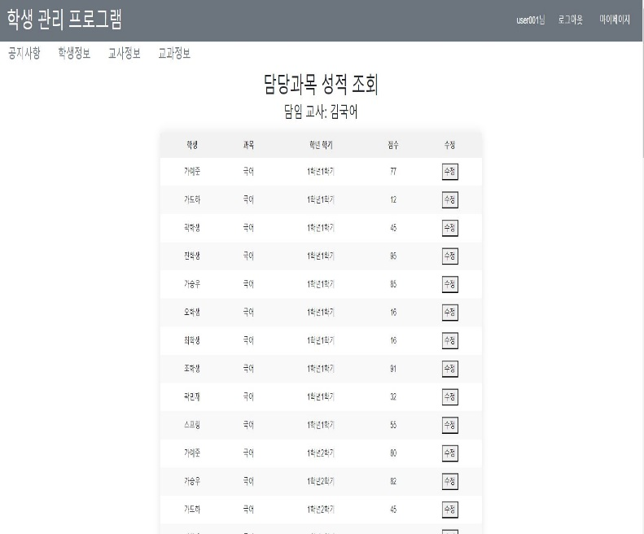
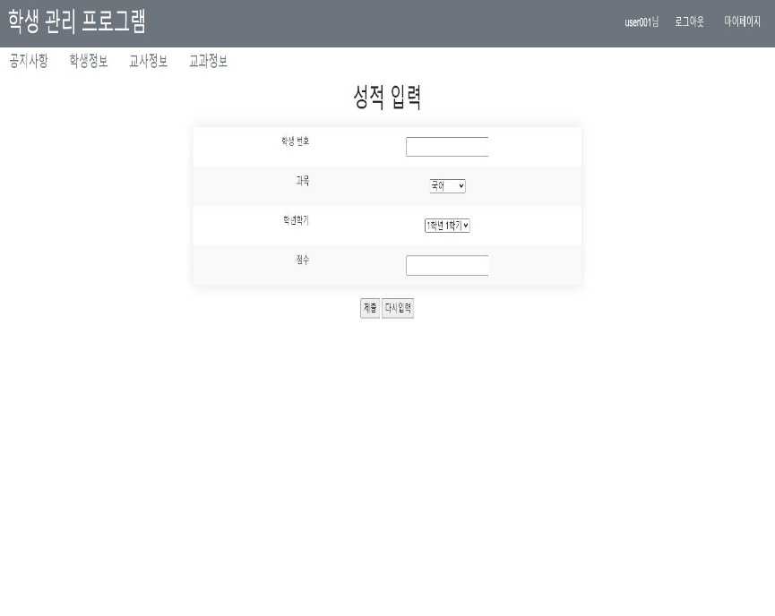





1. 화면 설명 – 사용자 화면
담당과목 성적 조회
학생 성적 정보
학년별 석차
성적 입력 및 수정
출결 수정
출석부
학생 기간별 출석 조회

Slide 23







2. 화면 설명 - 관리자 화면
관리자 공지사항 관리
관리자 교사 관리
관리자 교과 관리

Slide 24
3. 코드 시연

Slide 25

질의응답

Slide 26
감사합니다.

